Slide 1
Web-ICE
Web-based Interspecies Correlation Estimation
Realizzato da Flavia Gualzetti
Modellistica e simulazione a.a. 2012/2013
Prof.re: Guariso Giorgio

Slide 2
ENTE AUTORE
L’applicativo è stato sviluppato dalla United States Environmental Protection Agency (US EPA), l’agenzia del governo statunitense che si interessa della protezione ambientale.
In particolare, la divisione NHEERL (National Health and Environmental Effects Research Laboratory) si è occupata dello sviluppo del prodotto.

Slide 3
REQUISITI HARDWARE E SOFTWARE
Web-ICE è un applicativo Web, non ha quindi bisogno di particolari requisiti hardware, a parte una connessione ad internet.
Per quanto riguarda i requisiti software, l’applicativo necessita solo di un browser. La compatibilità è stata testata sui principali browser commerciali quali Google Chrome, Mozilla Firefox ed Internet Explorer.
Il software è raggiungibile all’indirizzo
http://epa.gov/ceampubl/fchain/webice/index.html

Slide 4
SCOPO E FINALITA’
Web-ICE è stato sviluppato allo scopo di predire il grado di tossicità di agenti contaminanti sulle specie animali, In quanto questo non è disponibile per un grande numero di specie.
Di conseguenza, l’EPA ha deciso di fornire uno strumento in grado di estrapolare dati di tossicità per specie che non ne hanno in riferimento ad agenti chimici di interesse.

Slide 5
GIUDIZIO
Il software è immediato e di facile utilizzo. Con pochi click si raggiungono tutte le sezioni e si hanno tutti i risultati a disposizione.
Inoltre, il programma è accompagnato da un manuale utente ricco di immagini che segue e aiuta passo passo chiunque voglia approcciarsi all’utilizzo dell’applicazione.
Il manuale è disponibile all’indirizzo:
http://epa.gov/ceampubl/fchain/webice/WebICE_User_manual.pdf

Slide 6
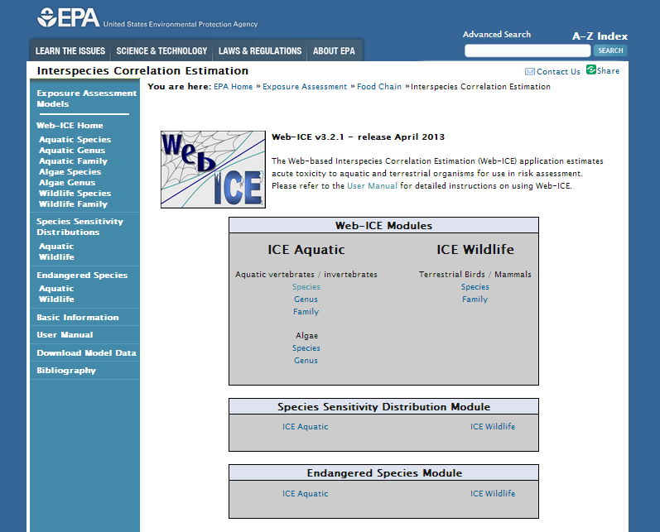
FUNZIONAMENTO
Modules: effettuano predizioni per ogni singola specie (vertebrati, invertebrati, ...).
SSD Module: usa i dati di tutte le specie acquatiche o terrestri.
ES Module: predice valori multipli di tossicità per la data specie surrogato.

Slide 7
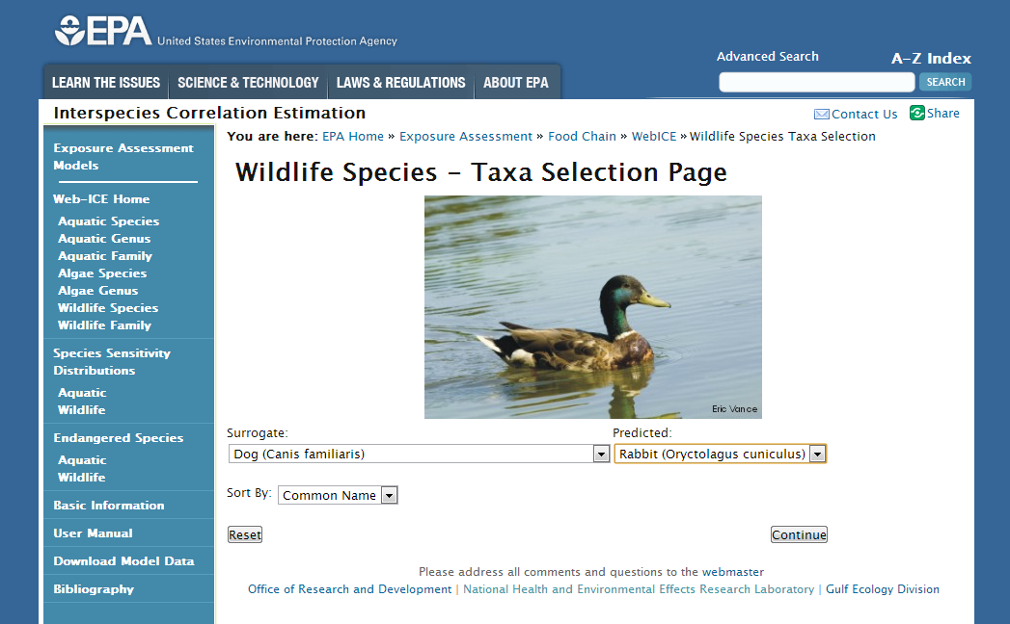
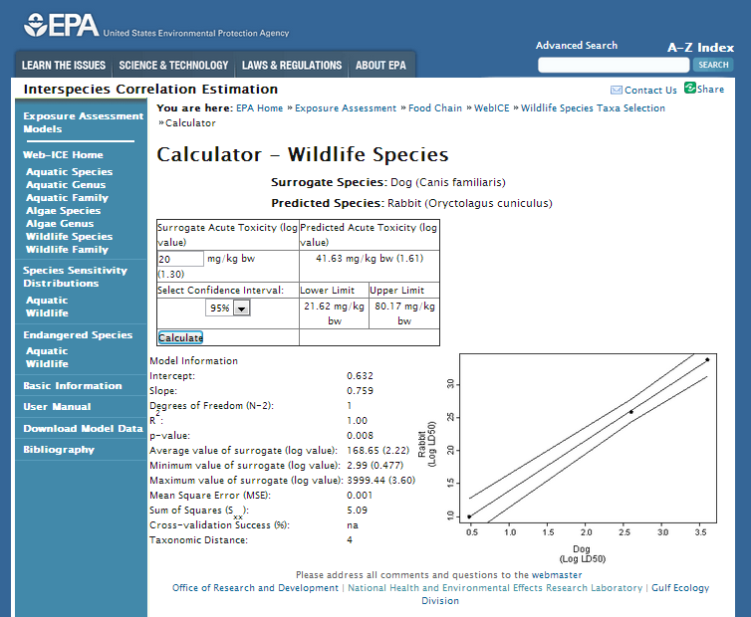
FUNZIONAMENTO - Web-ICE Modules
Selezionato un modulo, si scelgono specie e taxa (raggruppamenti di organismi)...
... cliccando su Continue appaiono i dati del modello. Basta inserire un valore in input e i dati di tossicità sono calcolati.

Slide 8
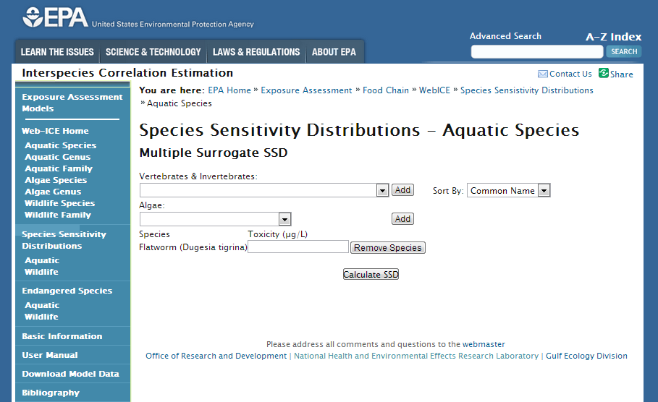
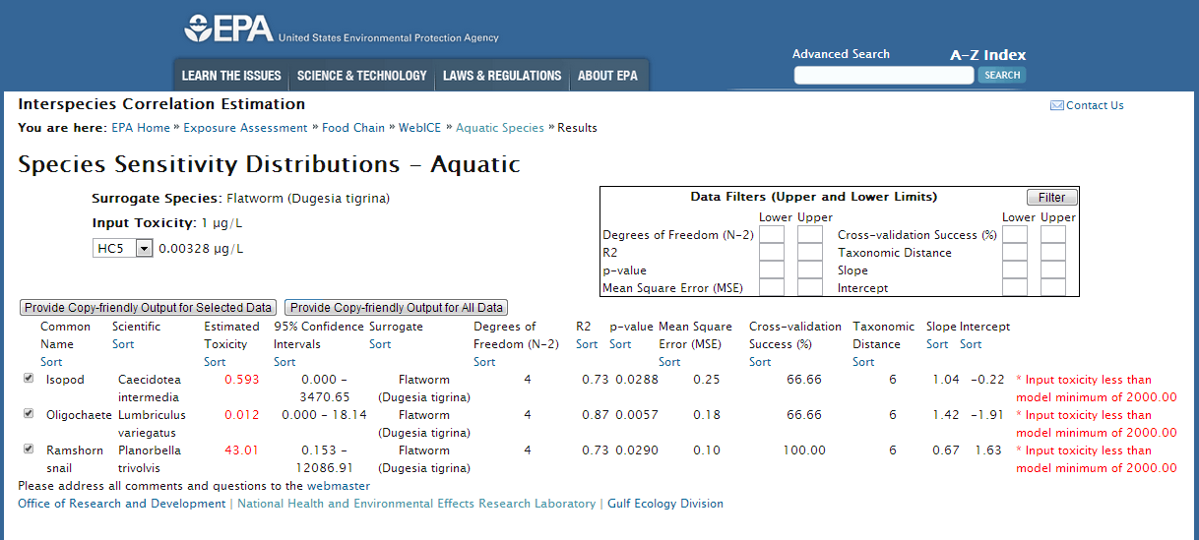
FUNZIONAMENTO – SSD Modules & ES Modules
Si selezionano le specie surrogato e si clicca su Add.
È possibile aggiungerne fino a un massimo di 25.
In output, tutti i dati utili all’analisi.

